Slide 1
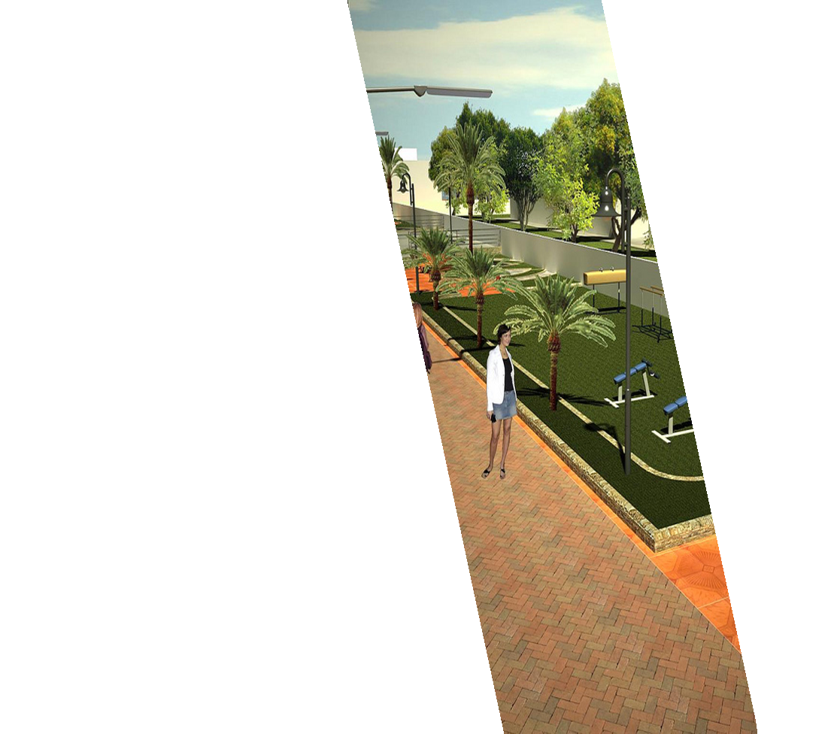
EL ALTO
PARQUE URBANO CENTRAL
EXPERIENCIA APP

Slide 3
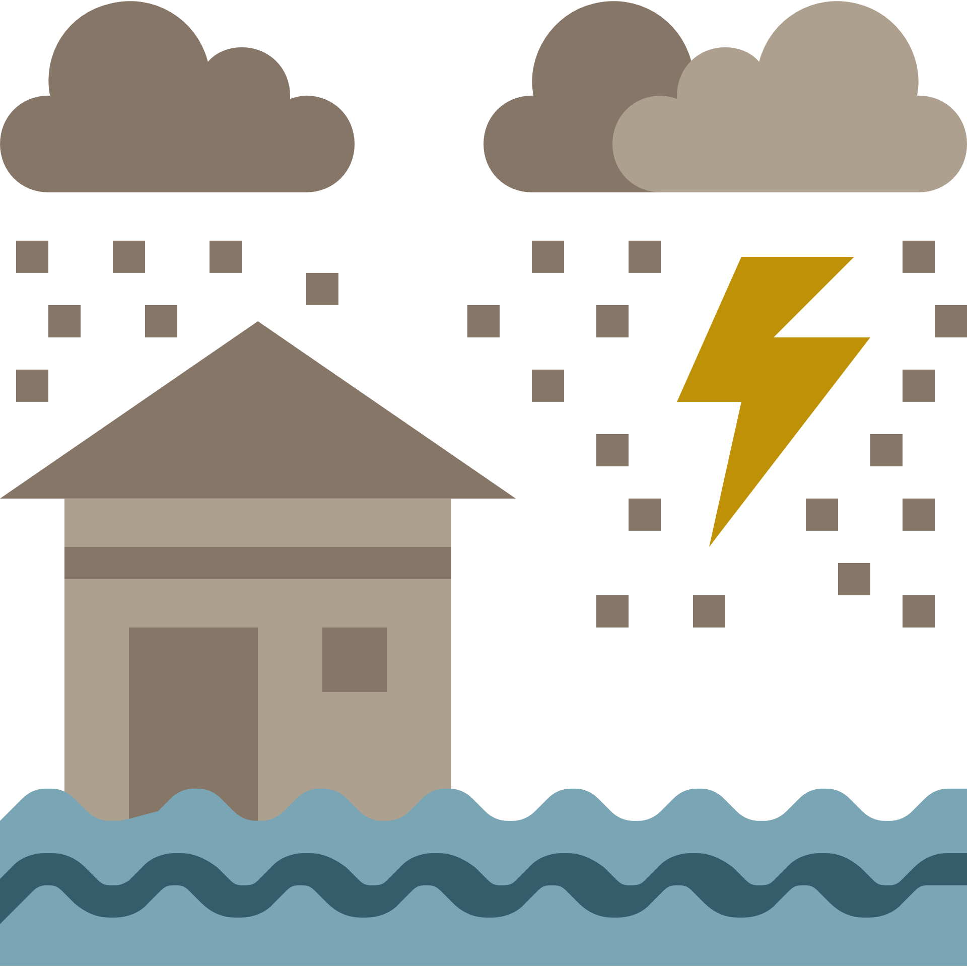
EL ALTO
PARQUE URBANO CENTRAL Experiencia de alianza APP
NUESTRO PROPOSITO:
No existe una buena relación de area verde por habitante (1 m2 por habitante)
Existe un área destinado a este efecto, sin embargo el municipio no tiene el presupuesto para efectivizar el proyecto.
La necesidad de recuperación de este espacio publico ante la amenaza la pérdida del mismo ante asentamientos informales
Notes:
Credit: Flaticon.comsumado a un inexistente espacio verde que beneficie a los habitantes de la ciudad. Actualmente este espacio es constantemente amenazado por loteadores que quieren aprovecharse de este espacio y al no existir un espacio de expacimiento los habitantes se trasladan a otros municipios para poder hacer uso de espacios públicos, por ello se precisa de una alianza con el sector privado para consecionar este espacio.

Slide 4
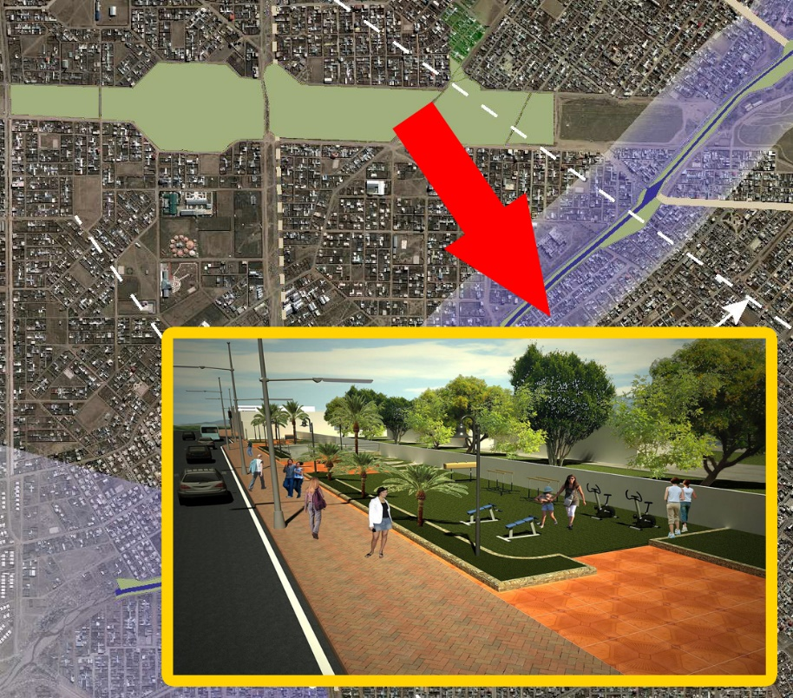
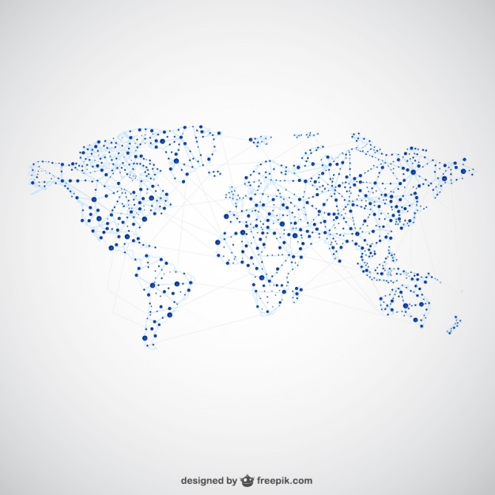
EL ALTO
PARQUE URBANO CENTRAL Experiencia de alianza APP
LO QUE QUEREMOS:
Construcción de un parque urbano con una estrategia comercial y de servicios ligada a la armonia con nuestro medio ambiente, mediante una alianza estratégica con el empresariado privado.
Elementos:
salas de teatro,
Cafeterías y restaurantes,
parqueos,
shooping y áreas recreativas (ciclo vías, canchas, entre otras)
Include a map of your pilot intervention area

Slide 5
Private capital opportunities
Show the outcomes of the Rapid Capital Assessment (RCA) for your city.
Summarize barriers, challenges and opportunities for capital mobilization as the city sees it right now. Ground your conclusion using the outcomes of RCAs.
En Bolivia no existe impedimentos para la inversión de capital privado y permite al municipio bajo sus competencias autonomas poder hacer reformas que garantizen la participación de concesiones a privados a traves de alianzas que ayudaran a implementar infraestructura verde en el marco de la resiliencia.
Imposibilidad economica municipal Es una oportunidad para el privado
Ya existen algunos ejemplos de inversion privada en otras ciudades que fueron un exito.
Insert RCA results below
PPP Track Record | Regulatory Frameworks | Procurement Capacity | Government Co-Financing
Real Estate Market Capacity | Land Use Regulations | Land Cadaster / Land Data Management | Security of property rights | Local Fiscal Powers | LVC track record

Slide 6
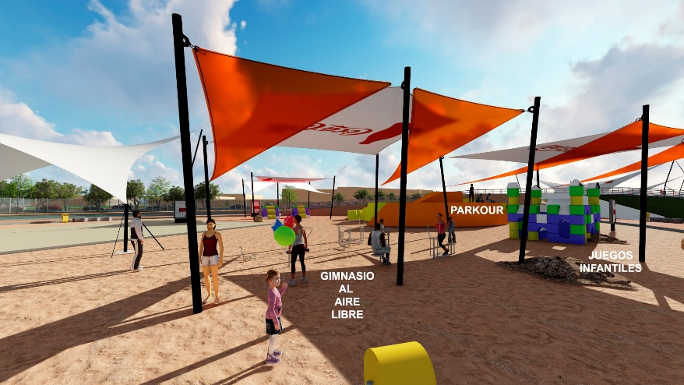
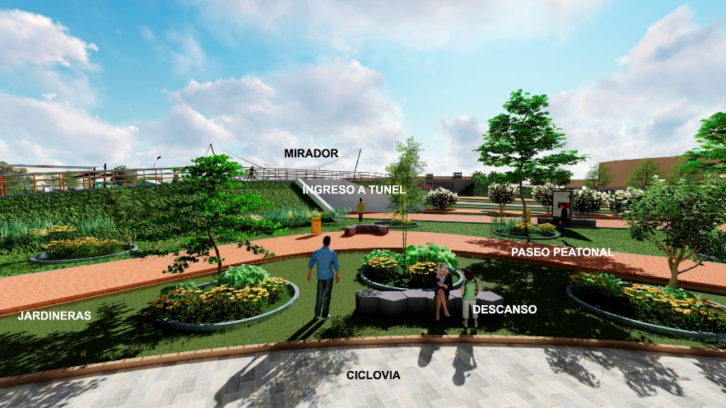
EL ALTO
PARQUE URBANO CENTRAL 1ra experiencia de alianza APP
Actualmente este proyecto esta en proceso de diseño final.
Se estima una inversión que supera los 15 millones de dólares,
El área de intervención de 68.000 metros cuadrados.
Banco Mundial y el Ministerio de Obras Públicas. El proyecto complementa una intervención de un parque lineal de 4 kilómetros adyacente al área del proyecto.
El municipio de El Alto busca entregar la concesión de este parque y las obras de infraestructura a un inversionista privado que asuma el financiamiento por un periodo de 30 años a cambio de el ingreso a los predios y uso de los servicios

